Slide 1

Московский авиационный институт
(национальный исследовательский университет)
Основные структуры данных (коллекции) в Python
Словари (класс dict)

Slide 2
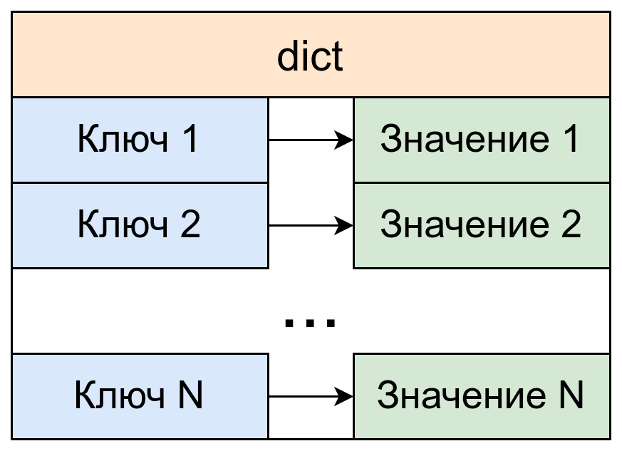
Словарь (ассоциативный массив) — это структура данных, предназначенная для хранения элементов (значений), для доступа к которым используется ключ.

Slide 3
Способы создания словарей

Slide 4
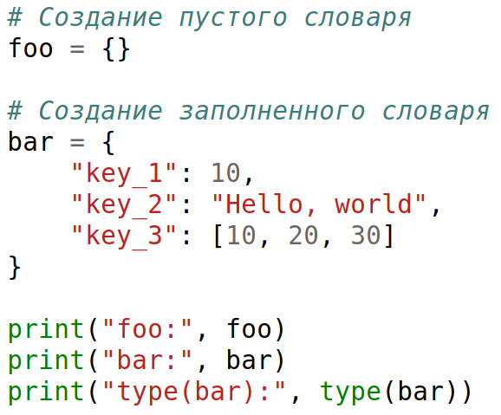

Slide 5
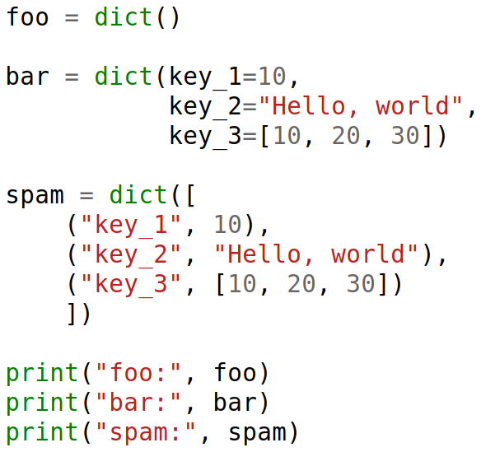
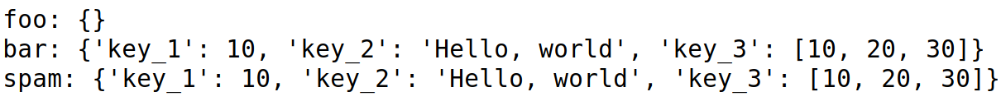

Slide 6
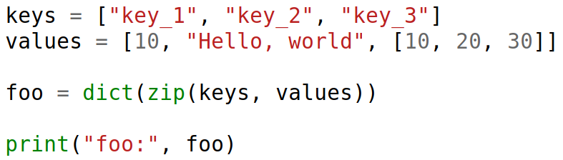

Slide 7
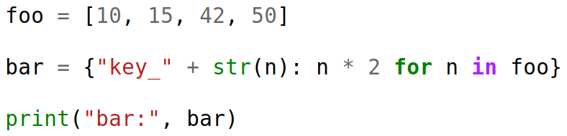

Slide 8
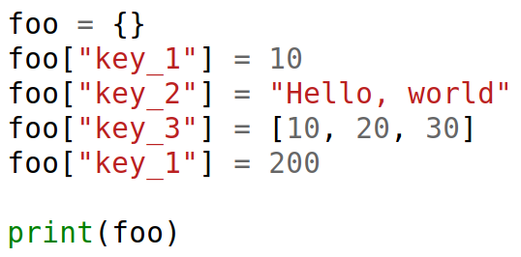

Slide 9
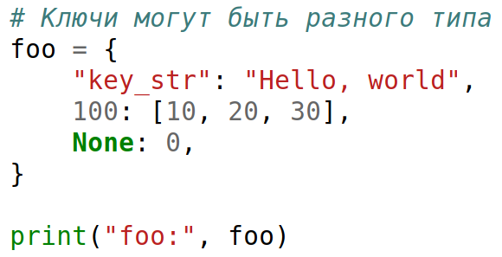

Slide 10
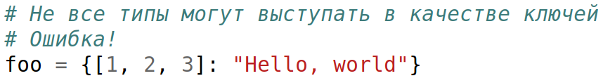
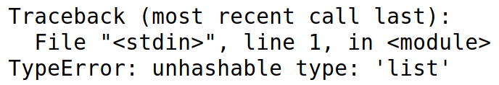

Slide 11
Использование словарей

Slide 12

['__class__', '__class_getitem__', '__contains__', '__delattr__', '__delitem__', '__dir__', '__doc__', '__eq__', '__format__', '__ge__', '__getattribute__', '__getitem__', '__getstate__', '__gt__', '__hash__', '__init__', '__init_subclass__', '__ior__', '__iter__', '__le__', '__len__', '__lt__', '__ne__', '__new__', '__or__', '__reduce__', '__reduce_ex__', '__repr__', '__reversed__', '__ror__', '__setattr__', '__setitem__', '__sizeof__', '__str__', '__subclasshook__', 'clear', 'copy', 'fromkeys', 'get', 'items', 'keys', 'pop', 'popitem', 'setdefault', 'update', 'values']

Slide 13
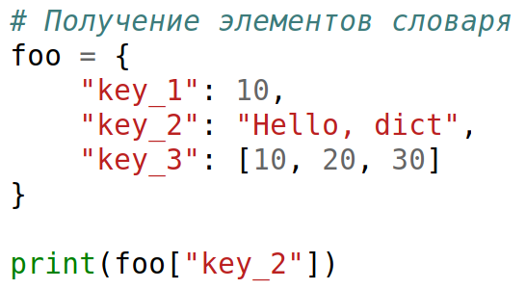


Slide 14
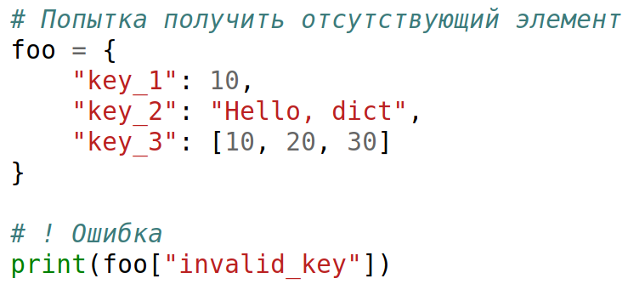
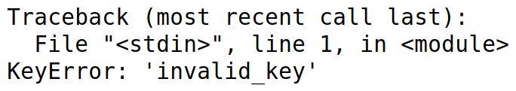

Slide 15
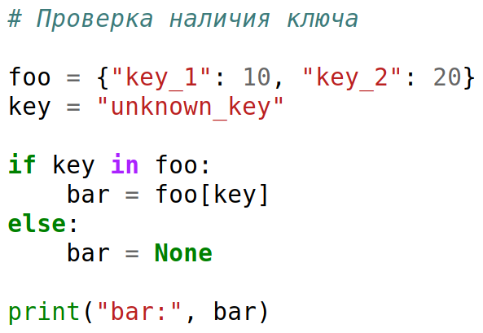


Slide 16
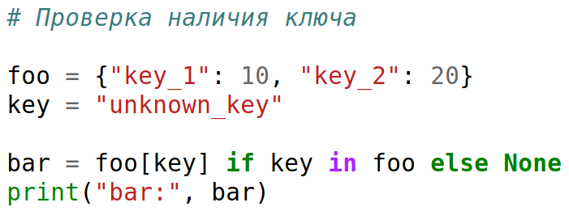

Slide 17
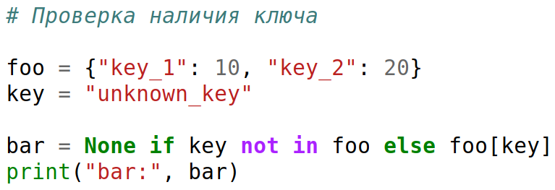

Slide 18
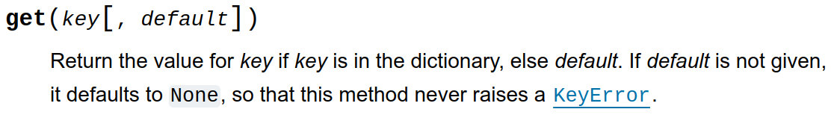
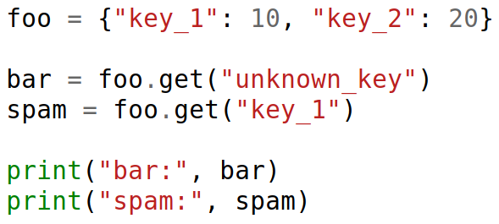


Slide 19
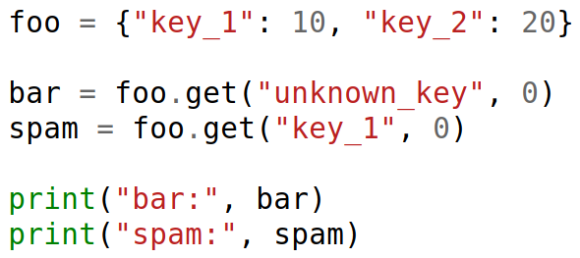


Slide 20
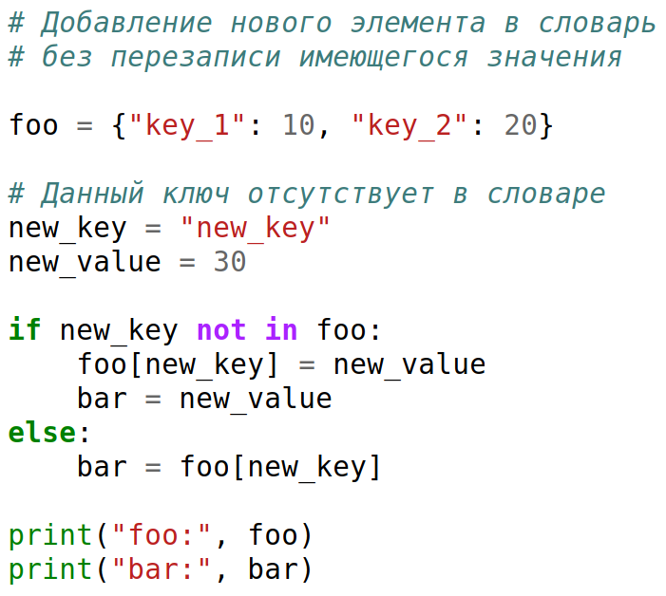

Slide 21
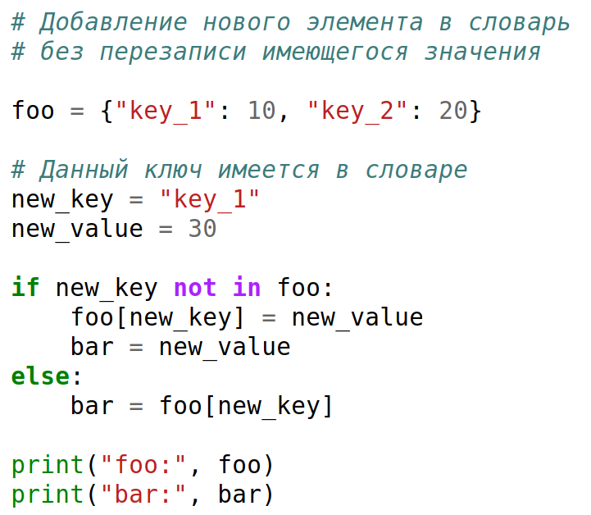


Slide 22
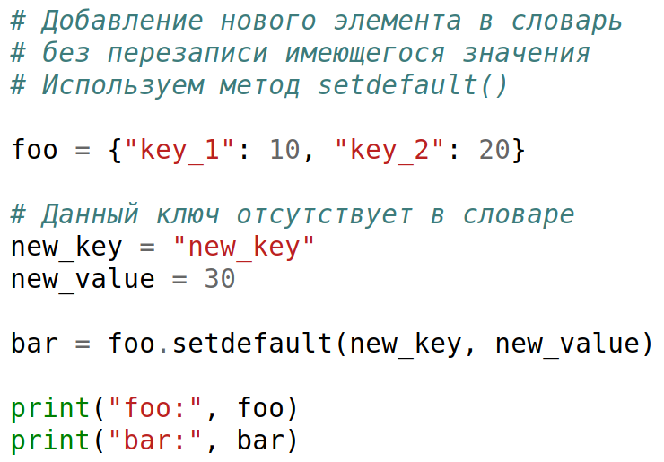

Slide 23
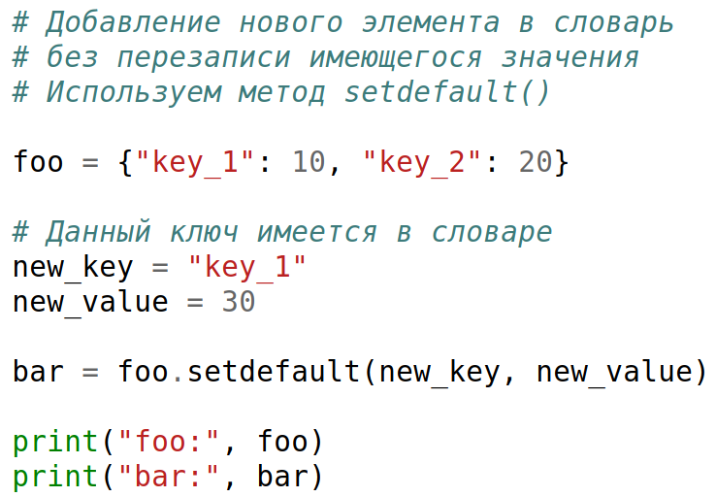

Slide 24
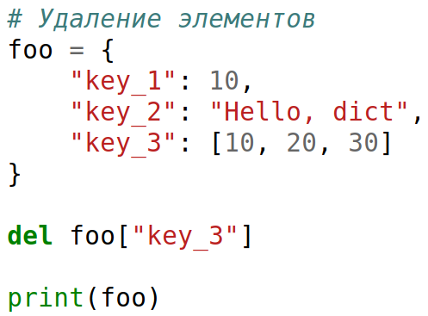

Slide 25
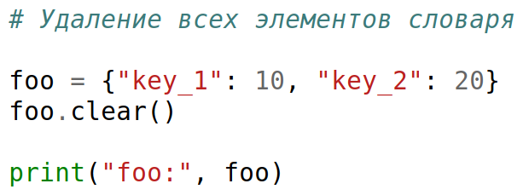


Slide 26
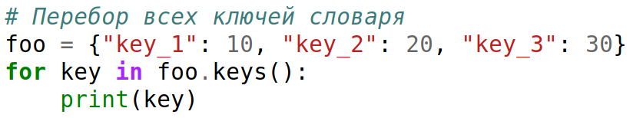
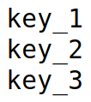

Slide 27
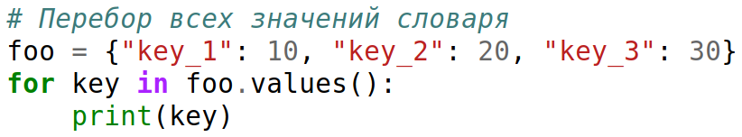


Slide 28
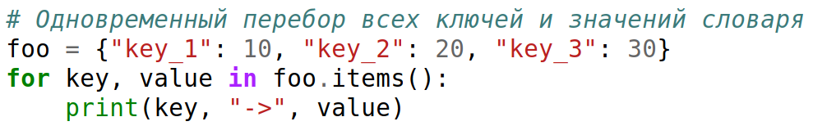
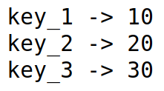

Slide 29
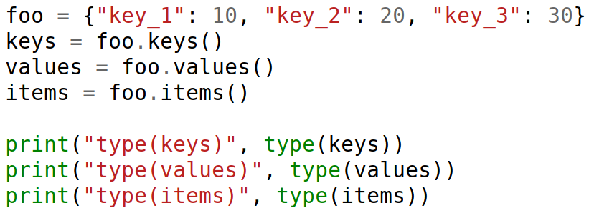
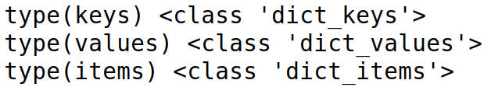

Slide 30
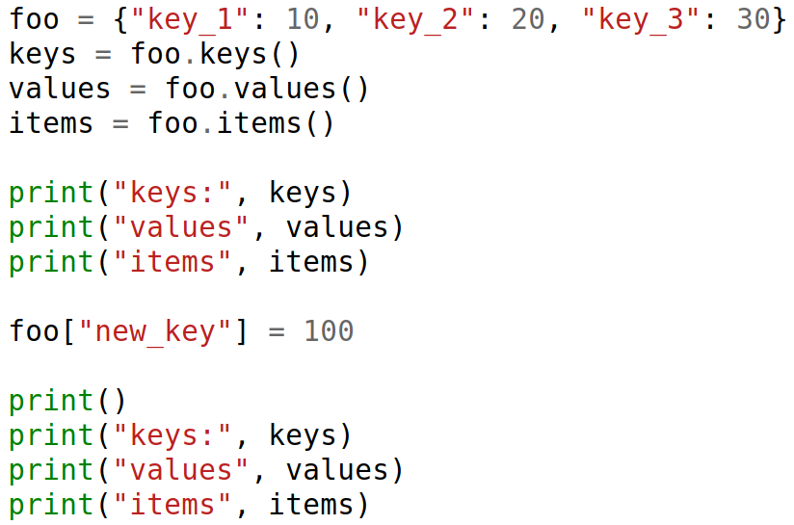
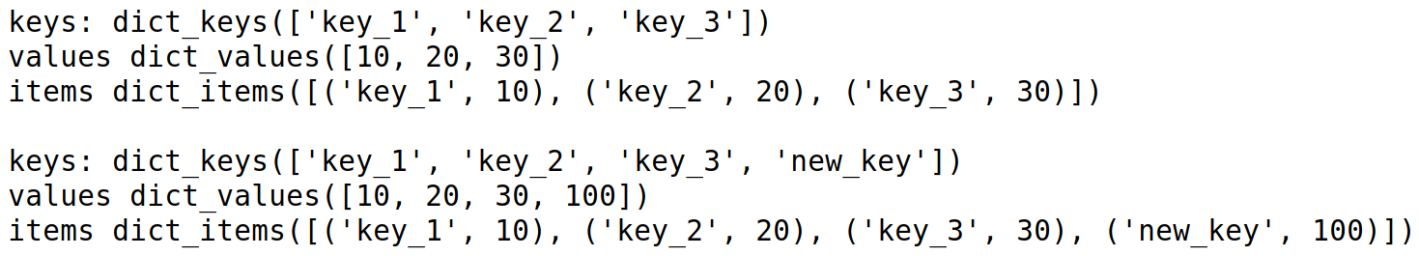

Slide 31
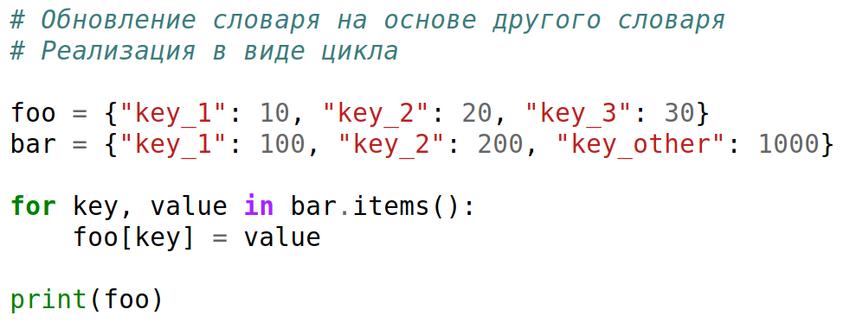

Slide 32
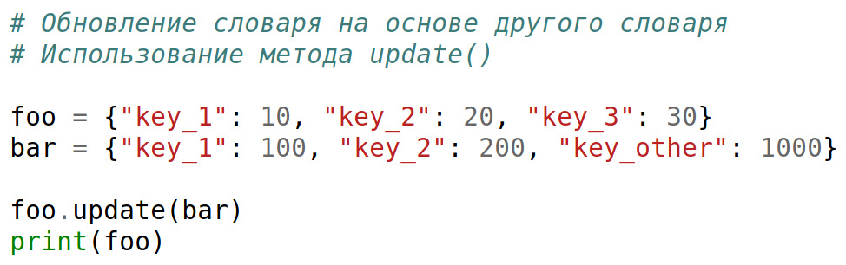

Slide 33
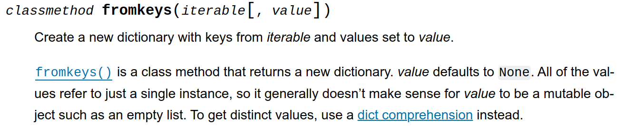
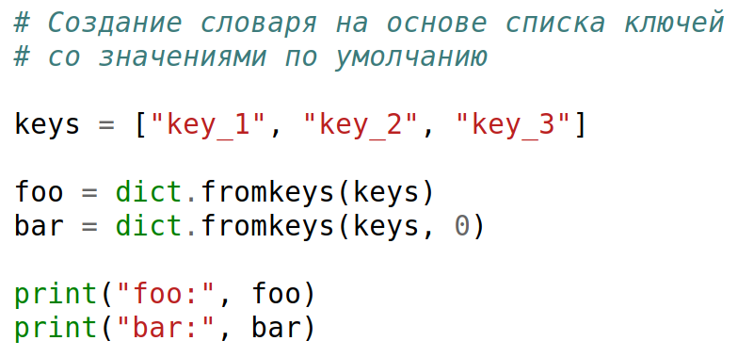

Slide 34
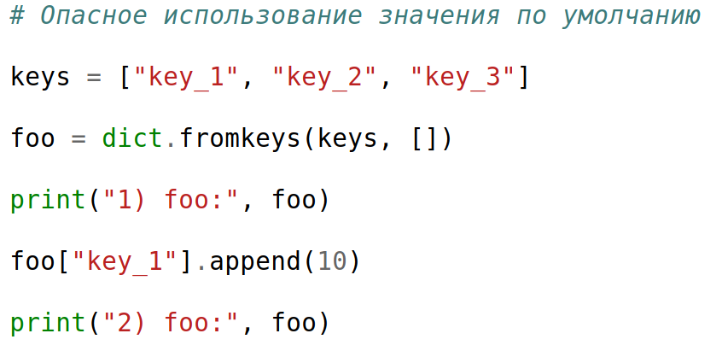

Slide 35
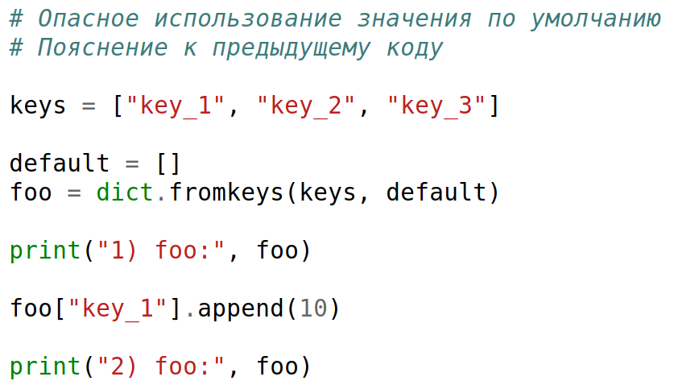

Slide 36
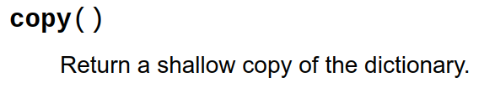
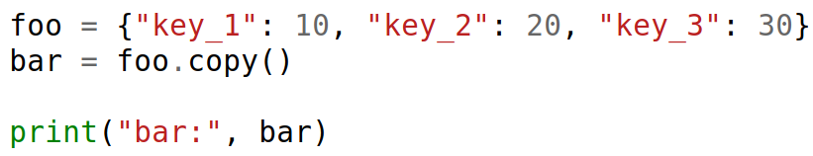

Slide 37
Задачи

Slide 38
Задача 1
Найдите три ключа с самыми большими значениями в словаре.

Slide 39
Задача 2
Напишите программу для слияния нескольких словарей в один.

Slide 40
Задача 3
Отсортируйте словарь по значению в порядке возрастания и убывания.

